Slide 1
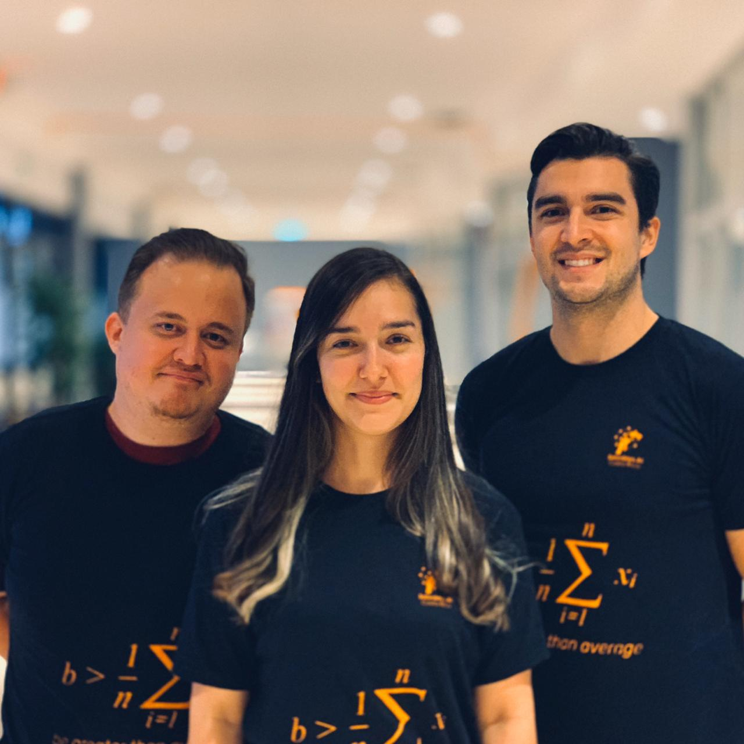
Gym Assistant
Miembros del equipo:
Max Mena
Eddie Mora
Gloriana Ulate

Slide 2
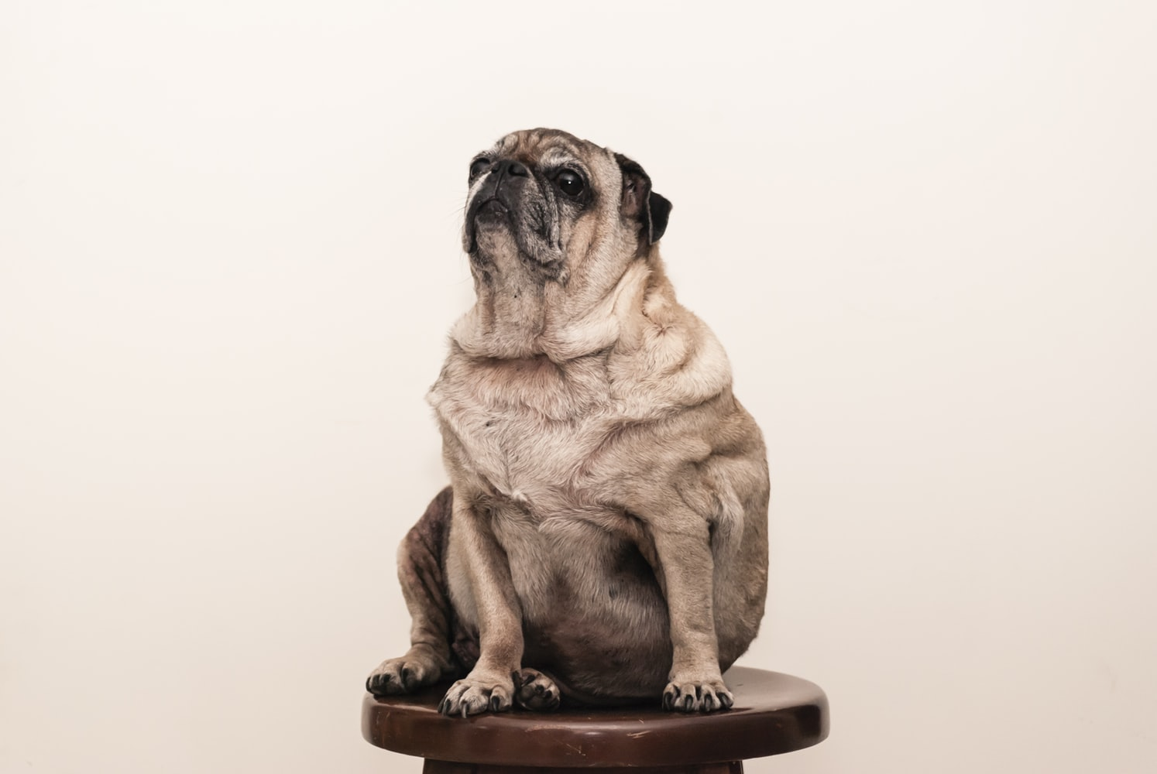

Photo by Jorge Zapata on Unsplash
Notes:
Reflexión. Cuando uno piensa en iniciar a ejercitarse no siempre se encuentra en la mejor forma para iniciar.

Slide 3
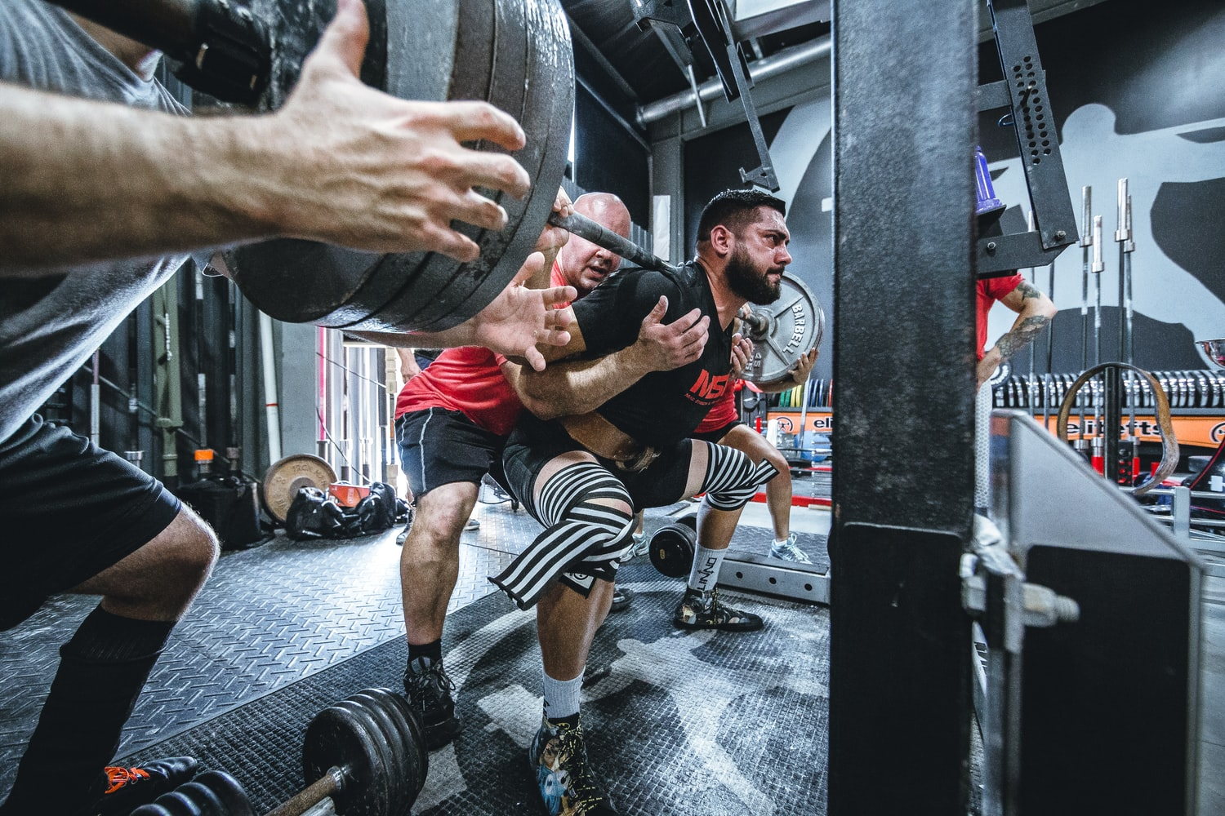
Notes:
Espacio personal.
Autonomía.
Evitar lesiones.
Implementando una solución que nos ayude a evitar lesionarnos utilizando una herramienta

Slide 4
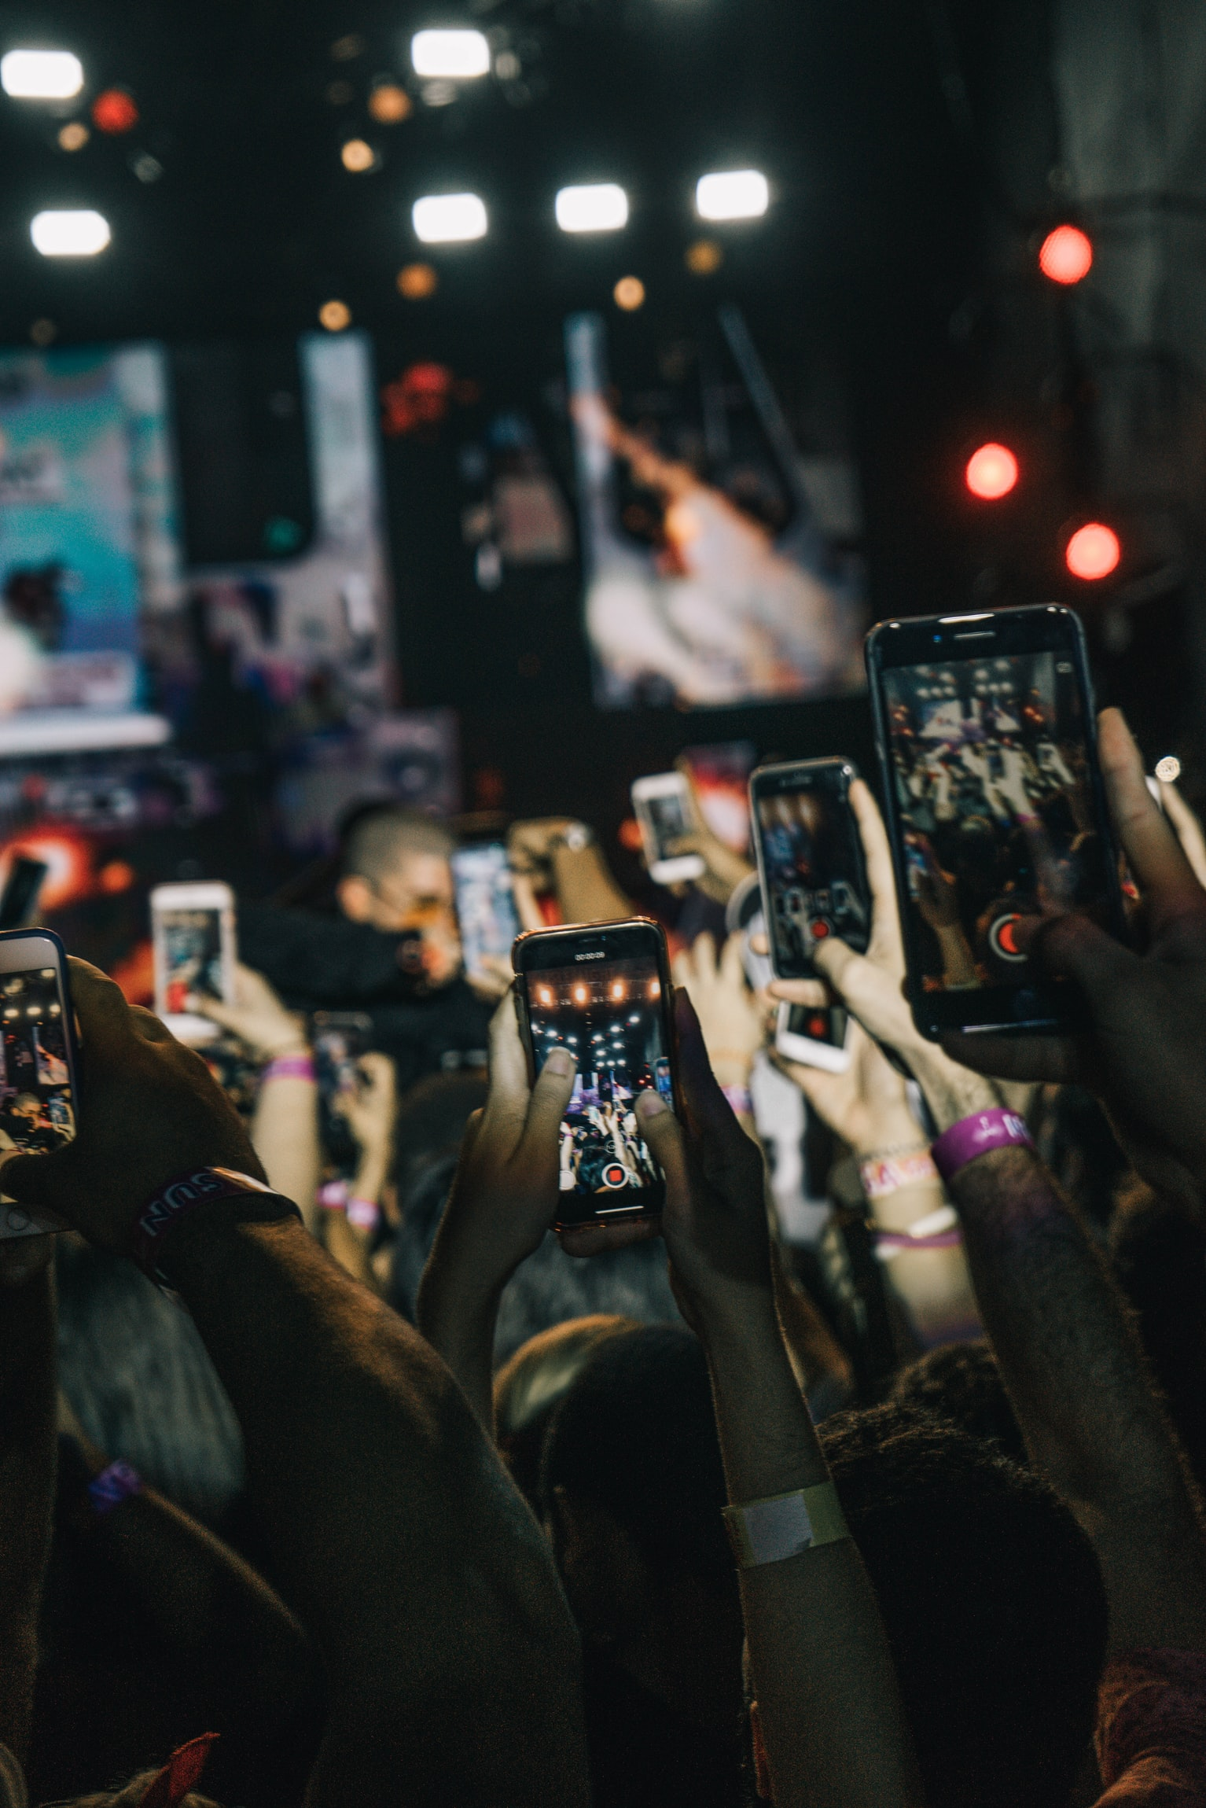
Notes:
Solución en una plataforma móvil.
Los smartphones que nos ayude con una bandera que tan bien estamos realizando el ejercicio.

Slide 5
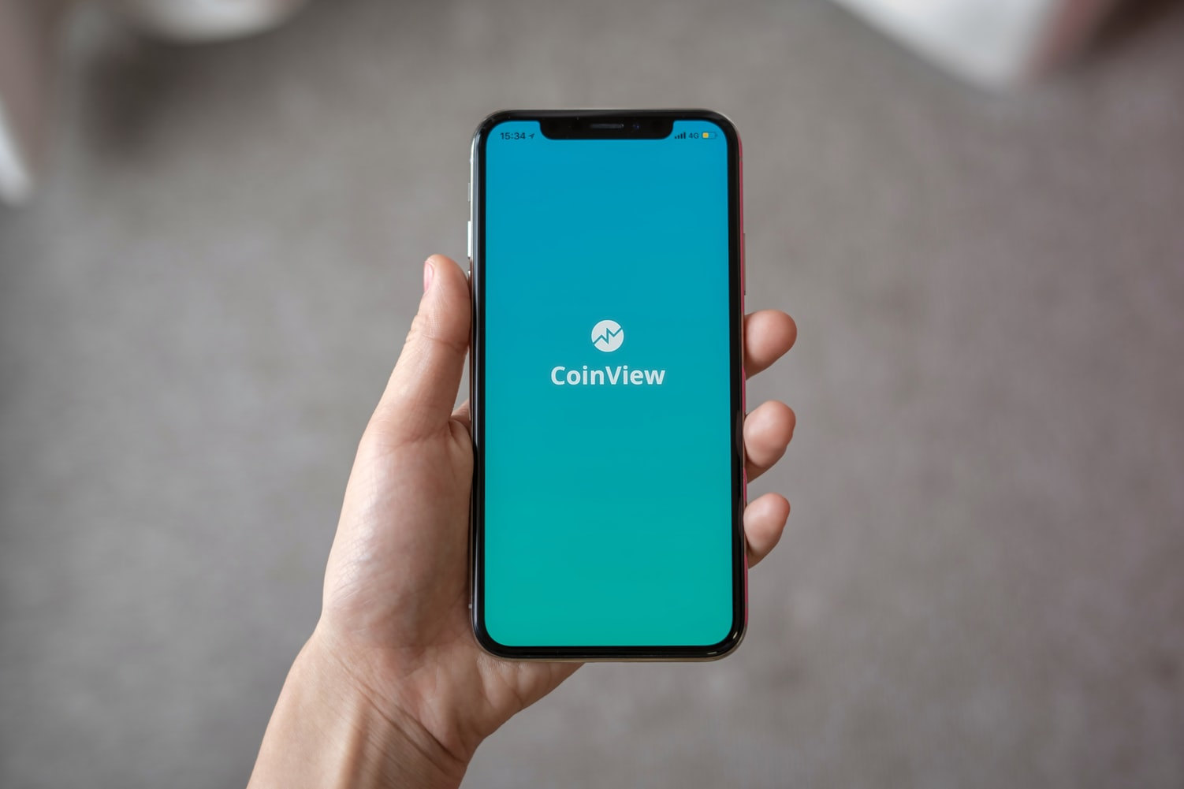
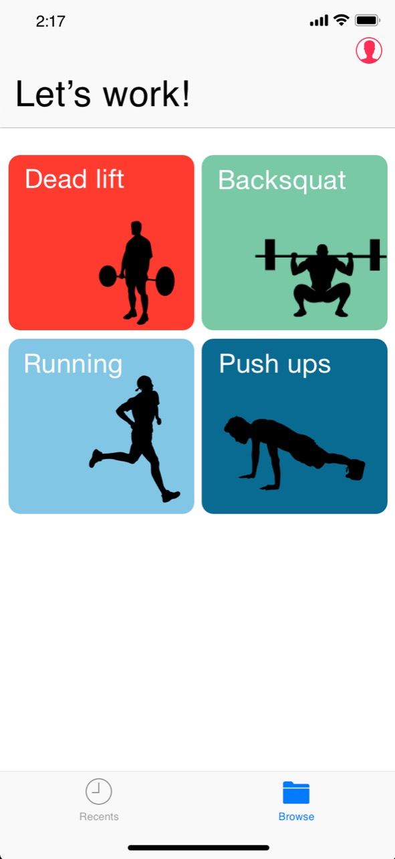

Slide 6
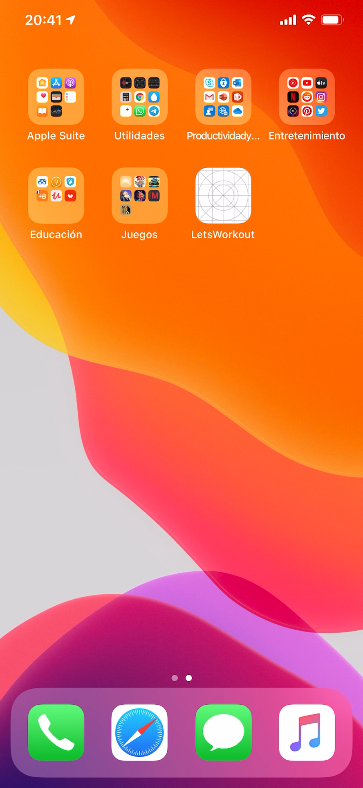

Slide 7
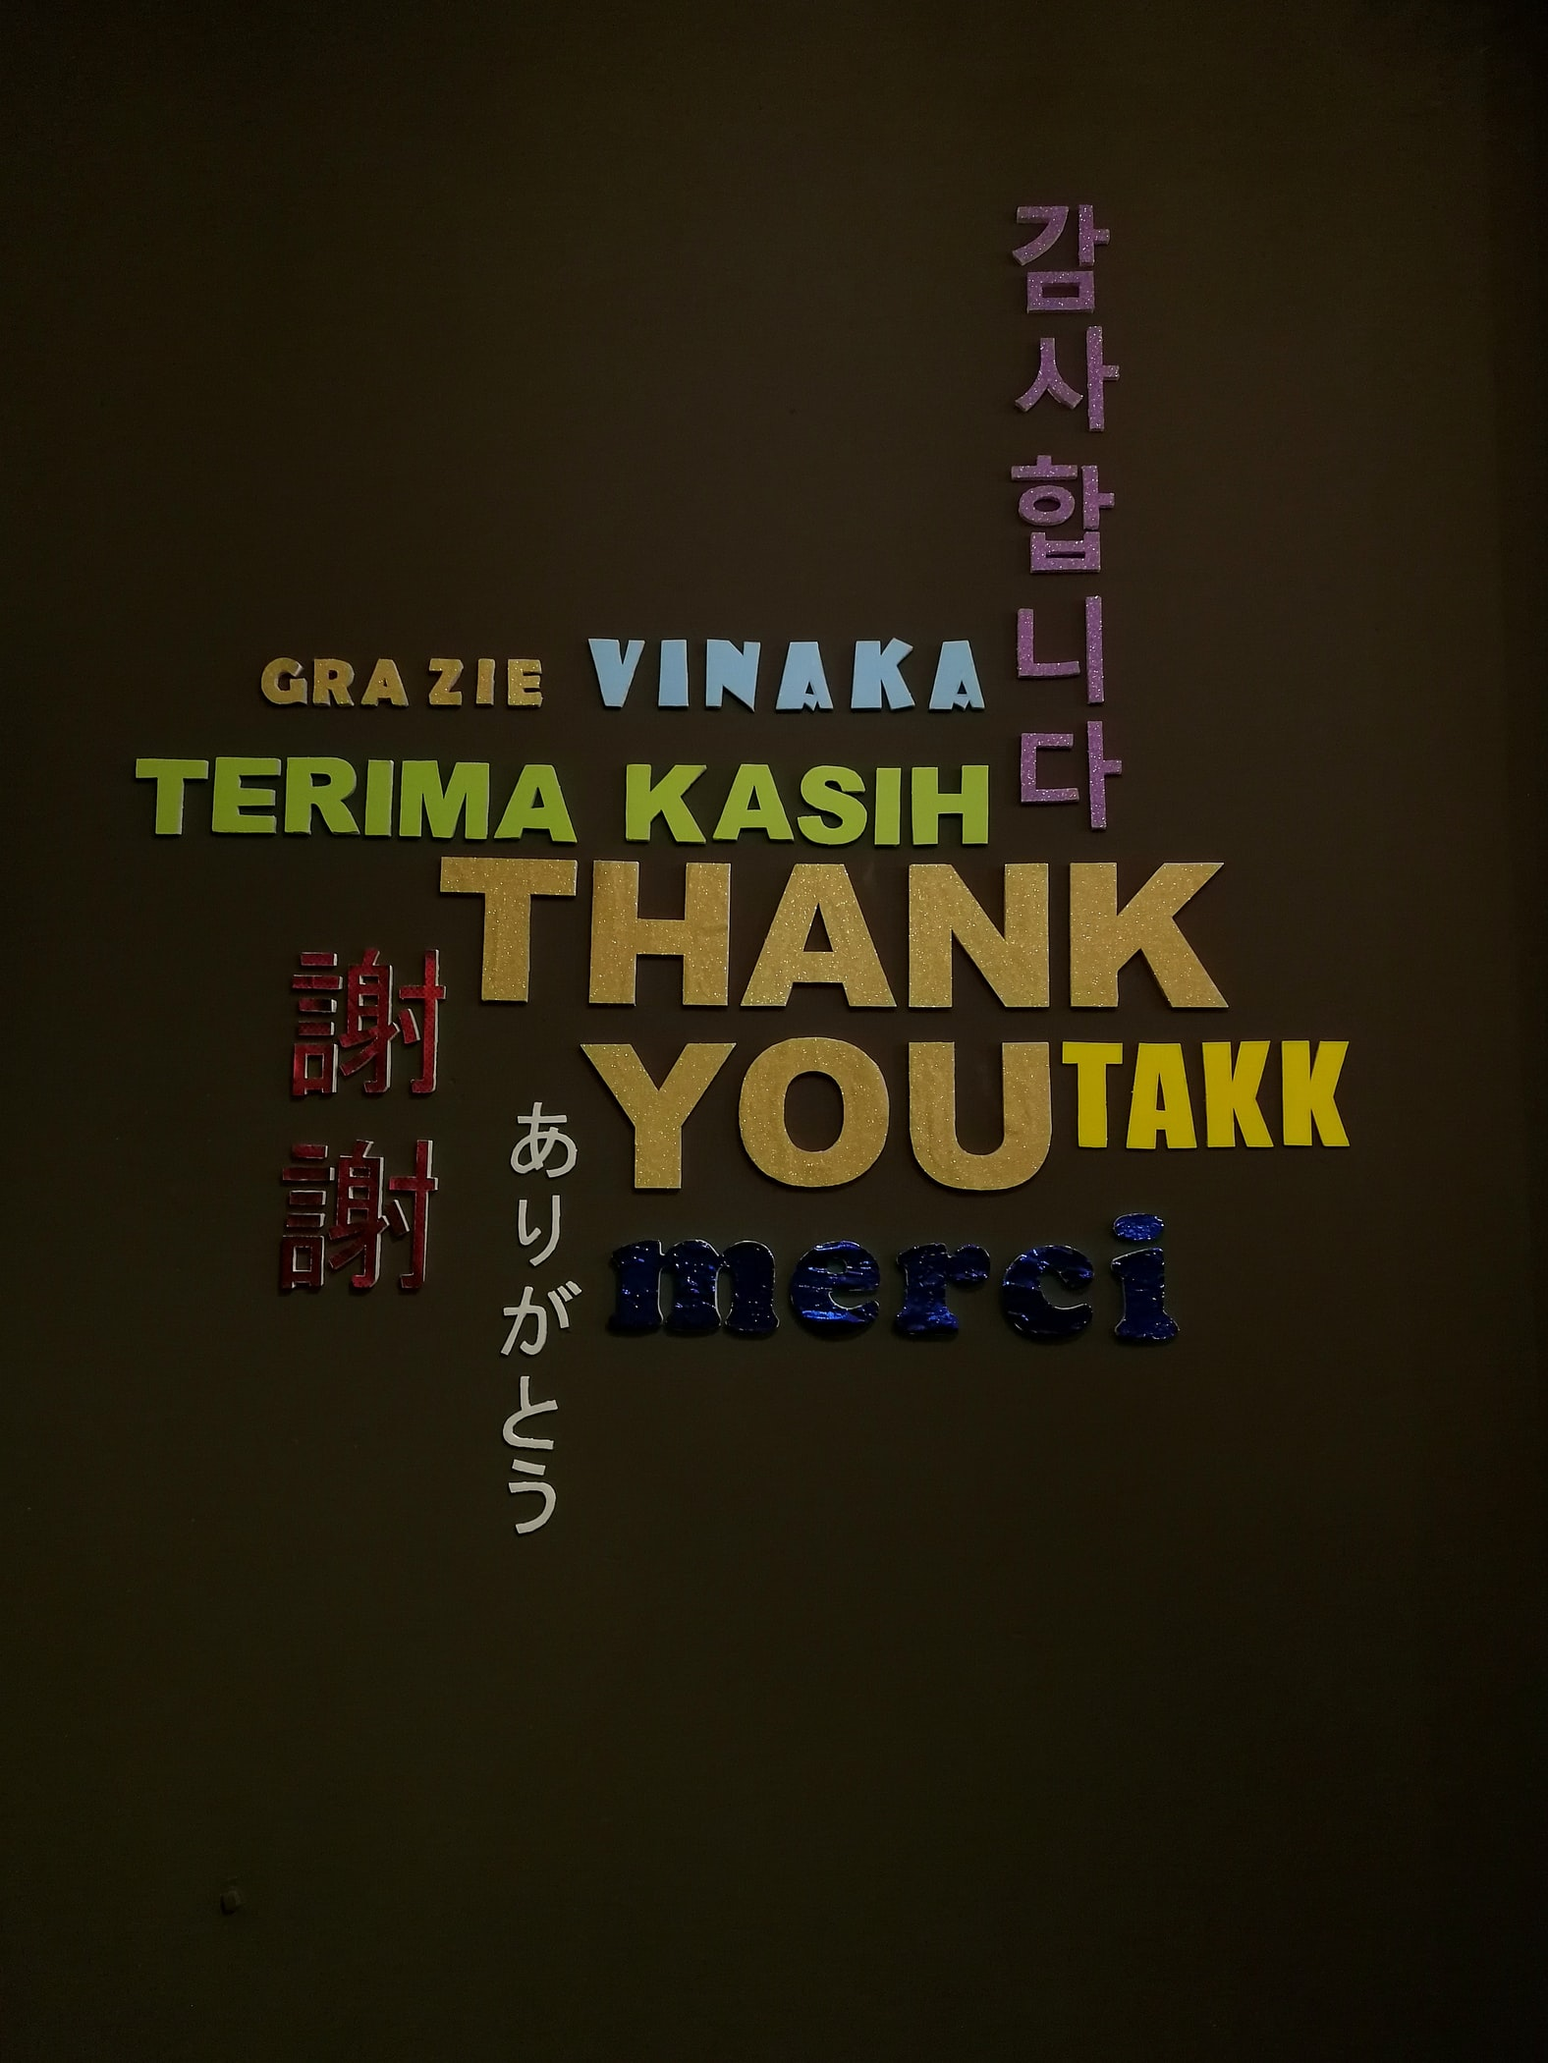
Gracias
Photo by Lip on Unsplash

